Slide 1


L’altro modo di sviluppare applicazioni Web e Multidevice nel mondo .NET
Gabriele Del Giovine
https://www.gabrieledelgiovine.it
gabriele@gabrieledelgiovine.it

Slide 2
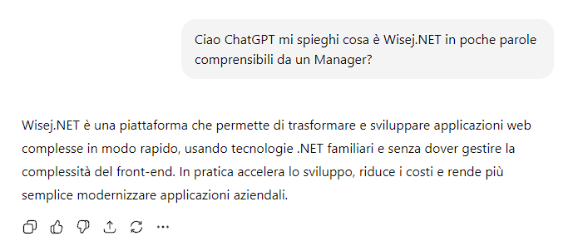

Slide 3

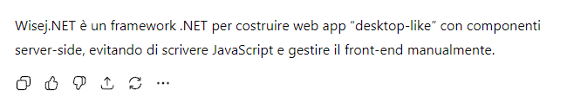

Slide 4

Sviluppo
Veloce
Wisej.NET è progettato per creare, eseguire il debug, distribuire e gestire applicazioni web di qualsiasi complessità tramite Visual Studio in una frazione del tempo rispetto ai metodi tradizionali ASP.NET/MVC, .NET Blazor o framework/librerie JS come Angular/React e simili.
È un framework altamente specializzato per applicazioni web in tempo reale; non è uno strumento generico per pagine web o siti web tradizionali.
Gli sviluppatori possono concentrarsi sui propri progetti senza preoccuparsi di HTML, gestione dello stato, servizi backend, callback, pannelli Ajax, sincronizzazione, DOM, CSS, JavaScript, sicurezza, autenticazione, concorrenza e altri dettagli tecnici.

Slide 5

Curva di Apprendimento
Minima
Gli sviluppatori C# e VB.NET sono immediatamente produttivi, grazie a un ambiente e un paradigma di programmazione consolidati.
I sistemi di composizione della UI dichiarativi richiedono un cambiamento drastico nell'architettura e nel paradigma di programmazione orientato agli oggetti, basato sui componenti e guidato dagli eventi, ai quali la maggior parte degli sviluppatori di applicazioni aziendali (LOB) è abituata. Wisej.NET elimina questo cambiamento riconducendo il paradigma di sviluppo a quello delle .NET Windows Forms migliorandolo ed integrandolo con il meglio del mondo JavaScript.

Slide 6
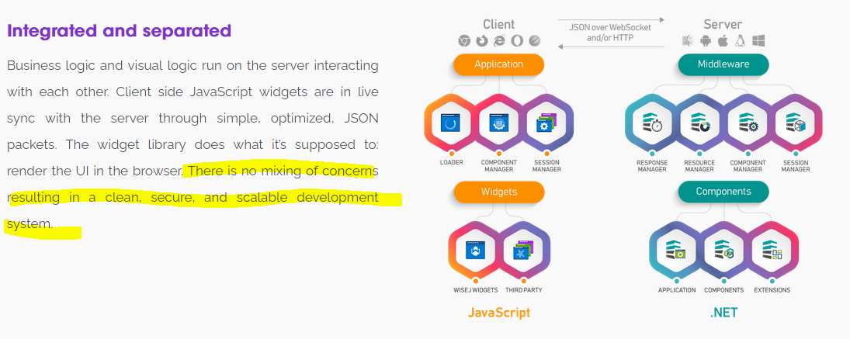
Architettura
Chiara
Architettura Applicativa CHIARA, Integrata, efficiente, separata. JavaScript, HTML e CSS vengono usati per fare quello per cui sono stati progettati e realizzati.

Slide 7

Per i Software Architect..
Wisej.NET non vi limita in alcun modo riguardo all’architettura software che volete usare per le vostre applicazioni, rimanendo ovviamente nei limiti dei macro-ambiti in cui si posiziona:
1) ASP.NET/ASP.NET Core;
2) Gestione della UI tramite Widget JavaScript concertati dagli handler server side;
3) Paradigma di Sviluppo di tipo Desktop (OO, Event Driven).
Siete quindi liberi di usare pattern tradizionali delle Sviluppo Windows Forms o pattern come MVVM (Mode, View, ViewModel), la gestione dei dati che volete (ADO, ORM vari, REST/API), le strategie di Dependency Injection che volete, le librerie .NET che volete. In sostanza qualsiasi cosa disponibile in .NET e JavaScript può essere usata.
Wisej.NET non vi limita.
Wisej.NET non è solo per programmatori C#, Wisej.NET fa le stesse cose anche se usate VB.NET

Slide 8
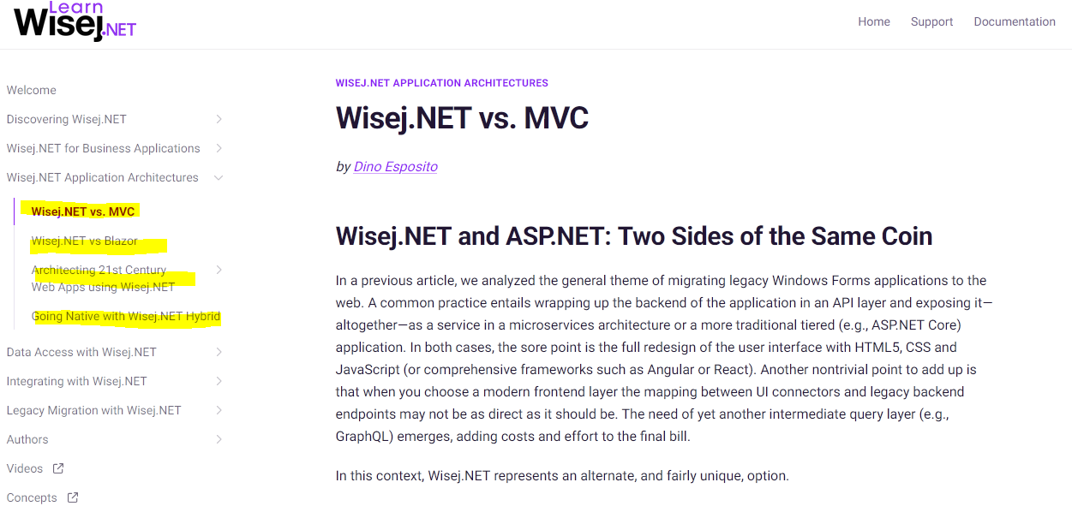
Per i Software Architect
che vogliono approfondire
https://www.learnwisej.net/wisej.net-application-architectures/

Slide 9

Aperto ed
Integrato
Integra tutto il mondo .NET e la quasi totalità dei widget JavaScript in un framework standard e coerente, più semplice da mantenere e distribuire.
Wisej.NET si occupa del caricamento, dell'ottimizzazione, dell'inizializzazione, dell'instradamento, dello stile e della gestione dei widget, trattandoli sia come componenti lato server che come widget lato client.

Slide 10

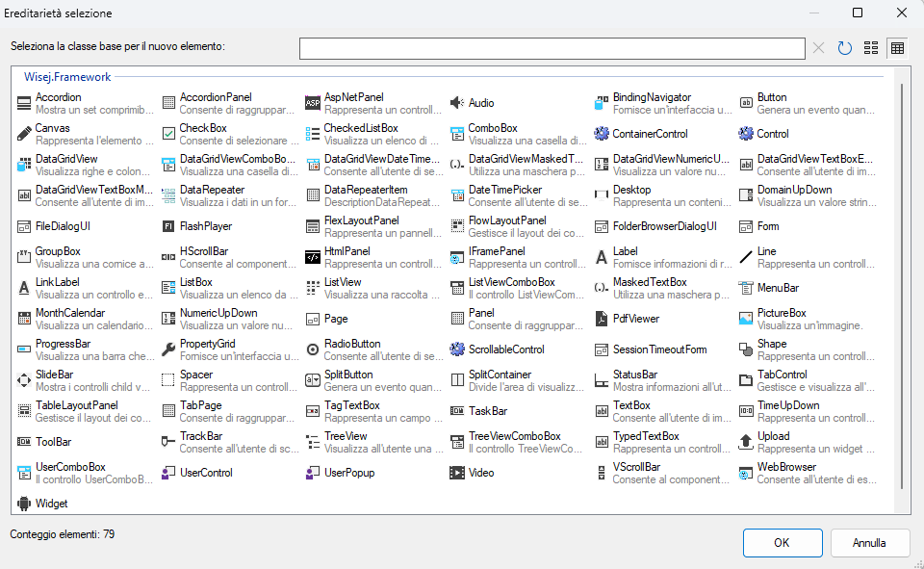
Full
Control Set
Wisej.NET include già pronti all'uso tutti i controlli di cui avrai mai bisogno. E se alcuni dovessero mancare, si possono aggiungere tramite interfaccia Widget.

Slide 11

Wisej.NET
Hybrid
Le applicazioni Wisej.NET in modalità Hybrid
(Hybrid = Wisej.NET + .NET MAUI)
Le applicazioni Wisej.NET Hybrid sono applicazioni ASP.NET Core capaci di sfruttare le capacità NATIVE delle devices su cui girano. Le applicazioni possono funzionale localmente sulla device o in modalità remota.
https://docs.wisej.com/hybrid/start/architecture
https://www.learnwisej.net/wisej.net-application-architectures/going-native-with-wisej.net-hybrid

Slide 12
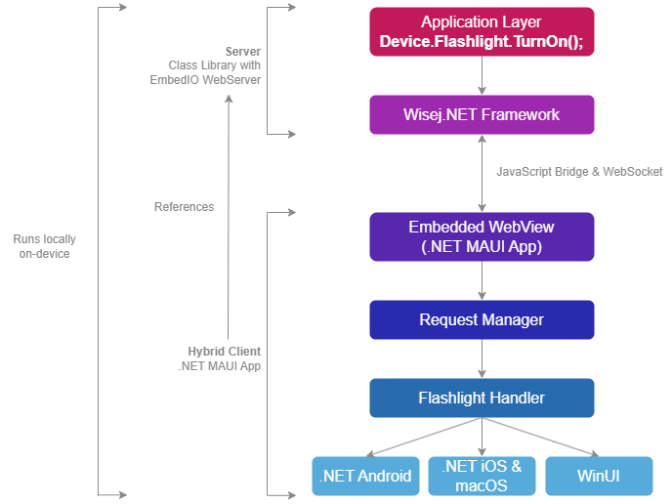
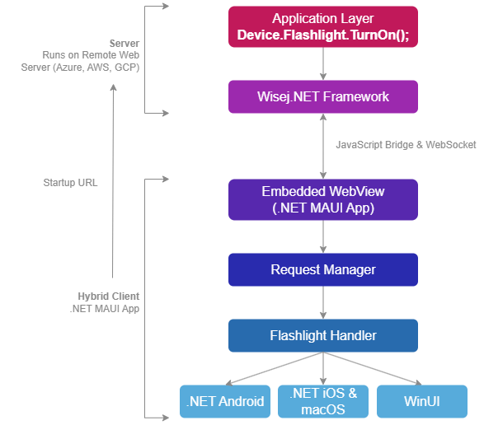
Wisej.NET Hybrid
Architettura

Slide 13
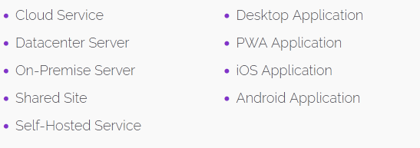
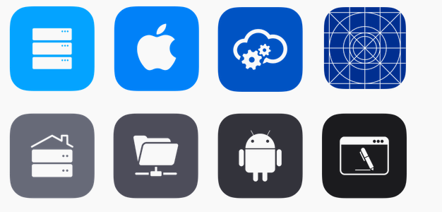
Cloud Ready
MultiPlatform
Multidevice
Le applicazioni Wisej.NET sono pronte per distribuzioni scalabili nel cloud, ambienti embedded e server locali.

Slide 14
Modernizzazione Applicazioni
Introduction | Wisej.NET Migration
https://docs.wisej.com/migration
Dino Esposito Modernization White Paper – Wisej.NET
https://wisej.com/modernization-whitepaper-dino-esposito/

Slide 15
Cosa hanno fatto e fanno con Wisej.NET
https://wisej.com/case-studies/
https://madewithwisej.com/

Slide 16
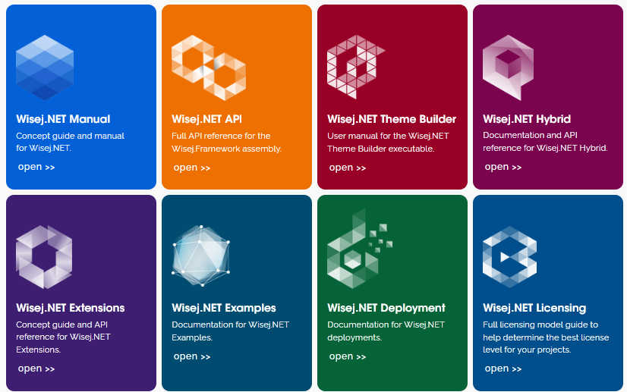
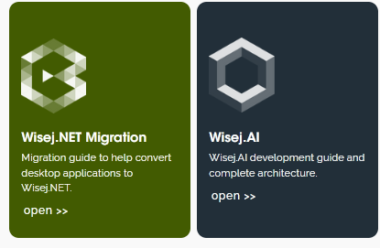
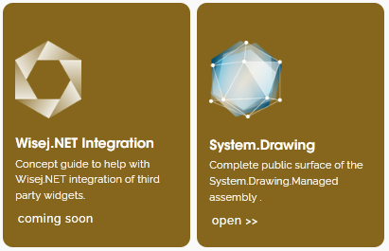
Documentazione
& Learning
https://wisej.com/documentation/
https://www.learnwisej.net/

Slide 17

Connettere le business applications all’AI. SEMPLICEMENTE https://wisej.ai/
Wisej.AI aggiunge funzioni di intelligenza artificiale alle applicazioni Wisej.NET senza dover scrivere codice complesso.
Funziona tramite un componente chiamato SmartHub, che collega i controlli dell’app a modelli AI, prompt e fonti dati.
Una volta aggiunto il componente nel designer, ogni controllo può usare l’AI per generare testo, rispondere all’utente, classificare dati o automatizzare azioni, il tutto integrato nativamente nell’interfaccia Wisej.NET.

Slide 18
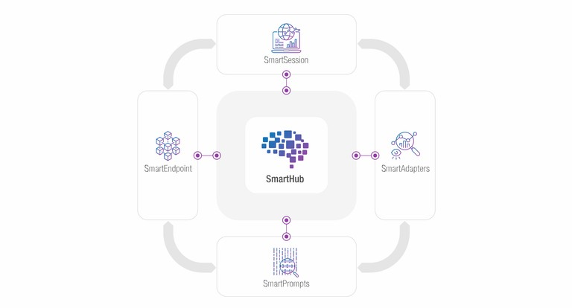
Connettere le business applications all’AI. SEMPLICEMENTE https://wisej.ai/ https://docs.wisej.com/ai

Slide 19
🧠 Cos’è Wisej.AI
È un insieme di adattatori intelligenti (Smart Adapters) che puoi collegare ai normali controlli Wisej (come ChatBox, ComboBox, Calendar, Chart, Audio, ecc.) per potenziarli con l’intelligenza artificiale.
Gli adattatori comunicano con modelli AI come OpenAI GPT-4/4o, Anthropic Claude, Google Gemini, Llama 3, e anche con servizi locali o custom.

Slide 20
🔹 SmartDataEntryAdapter
È l’adattatore AI che si occupa di arricchire i controlli di input con metadati semantici, cioè informazioni che descrivono il significato del campo, non solo il suo contenuto.
Quando associ lo SmartDataEntryAdapter a un form o container, esso:
estende i controlli figli con proprietà aggiuntive (es. FieldName, FieldPrompt, FieldType, ecc.),
analizza i nomi, le etichette e i prompt per generare una mappa semantica del form,
permette all’AI (tramite SmartCopilot o SmartSession) di capire cosa rappresentano i campi (es. “Email”, “Numero ordine”, “Data di nascita”).

Slide 21
🔹 SmartHub
Lo SmartHub, invece, non aggiunge proprietà ai controlli.
Il suo ruolo è coordinare e orchestrare le comunicazioni tra:
sessioni AI (SmartSession)
adattatori attivi (SmartChatBoxAdapter, SmartCopilotAdapter, ecc.)
strumenti (SmartTool)
modelli o provider AI configurati.
In altre parole:
🔧 SmartDataEntryAdapter arricchisce i controlli.
🧠 SmartHub gestisce le connessioni e le sessioni AI.

Slide 22
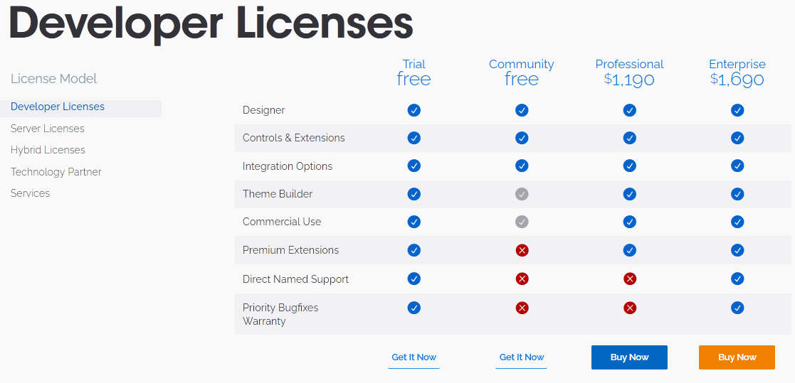

Licensing
https://wisej.com/developer-licenses/

Slide 23
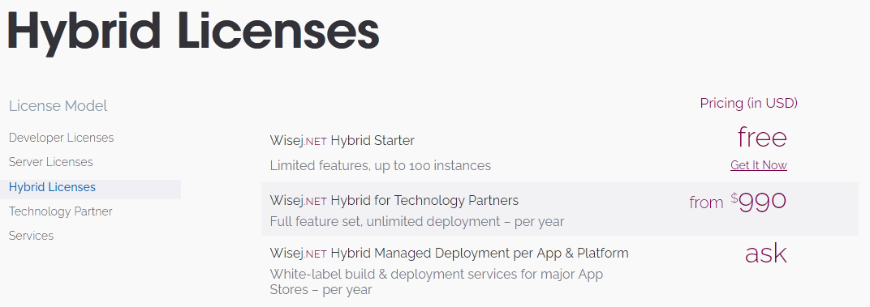
Licensing
https://wisej.com/developer-licenses/

Slide 24
Requisiti d’uso
Ambiente di Sviluppo
.NETFX 4.8 o superiore, .NET 8 o superiore;
Visual Studio 2019*, 2022, 2026;
Windows 10/11 – Windows Server 2019/2022/2025
* solo versione Wisej.NET 3.5
Ambiente Runtime
Windows .NETFX 4.8 o superiore per target .NETFX, OS supportato da ASP.NET 8 o superiore per target .NET

Slide 25
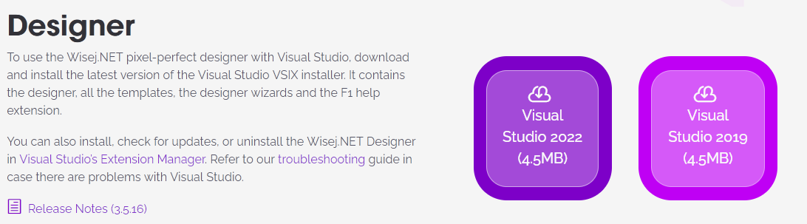
Installazione ambiente di sviluppo
Scaricare ed installare Designer Wisej.NET 2019 o 2022*
* Il designer 2022 è compatibile con Visual Studio 2026
1) Da Visual Studio Market Place
2) Dal sito Wisej.Com - https://wisej.com/builds/

Slide 26
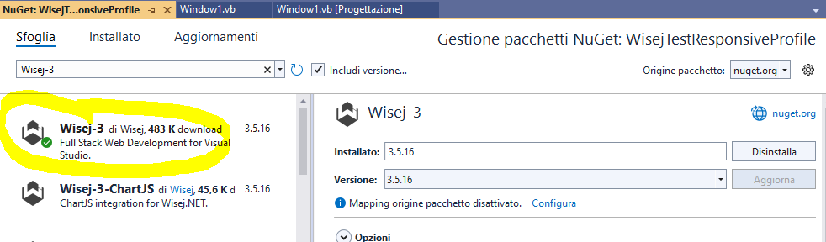
Installazione ambiente di sviluppo
Via Web: scaricare ed installare il Package NuGET desiderato
https://www.nuget.org/packages/Wisej-3 o
https://www.nuget.org/packages/Wisej-4

Slide 27

Passero.Framework
Un Framework in tecnologia .NET per lo sviluppo di applicazioni gestionali WEB realtime (SPA) che usa Wisej.NET, il Pattern MVVM (Model, View, ViewModel e Repository) ed il MicroORM Dapper.

Slide 28
I pilastri di Passero.Framework
Microsoft .NET e Microsoft Visual Studio (quello vero);
Usa Wisej.NET per lo sviluppo delle applicazioni WEB real-time capaci di funzionare su browser (desktop, tablet e smartphone) usando un modello semplice, potente e collaudato per lo sviluppo di applicazioni LOB (Line-Of-Business);
Usa il Pattern Architetturale MVVM per uno sviluppo ottimale delle varie parti dell’applicazione;
Usa il MicroORM Dapper per l’accesso ai dati e lo estende con funzionalità avanzate;
Usa Microsoft Reporting Services o FastReport per la parte di reportistica con le medesime funzionalità sia in .NET Framework che .NET.

Slide 29

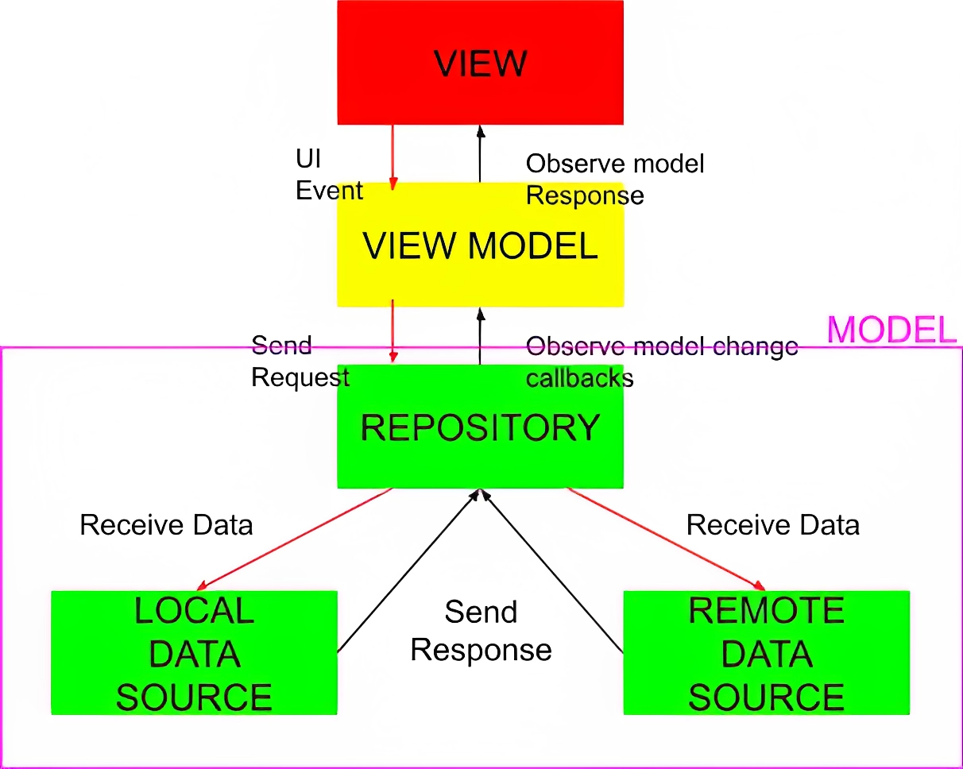
Passero.Framework
MODEL contiene la definizione dei dati;
VIEW contiene l’interfaccia utente;
VIEWMODEL contiene la logica di gestione dei dati del MODEL e risponde alle richieste della VIEW
REPOSITORY esegue fisicamente le operazioni di scrittura/lettura dei dati nel MODEL da e verso le SORGENTI DATI (locali e remote)

Slide 30
Ed ora passiamo al pratico…

Slide 31
Demo codice:
Una applicazione Wisej.NET di base e le basi dell’ambiente di sviluppo;
L’interazione fra mondo server e mondo client (si, potete usare JavaScript, HTML e CSS);
Passero.Framework, il mondo MVVM in Wisej.NET
  PubsDemo, HotelDemo + HotelDemo Hybrid
Uso dell’AI e di GitHub Copilot per la migrazione di applicazioni VB6.
Wisej.AI;
SharePoint SPFX;

Slide 32
Materiale Demo
Le demo (escluse quelle relative a Wisej.AI) le trovate su
https://github.com/gdelgiovine/NETCONF2005

Slide 33
Q & A

Slide 34
GRAZIE PER LA PAZIENZA!
Gabriele Del Giovine email: gabriele@gabrieledelgiovine.it

